Slide 1
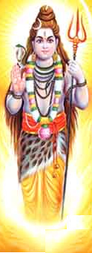
வாரம்தோறும் நாயன்மார்கள் வரலாறு
32
நமிநந்தி நாயனார்

Slide 2

அவதாரத் தலம் | ஏமப்பேறூர் (திருவாரூர் மாவட்டம்)
முத்தி திருநாள் | வைகாசி
முத்தி மாதம் | பூசம்
முத்தி தலம் | திருவாரூர்
வழிபாடு | லிங்கம்

Slide 3
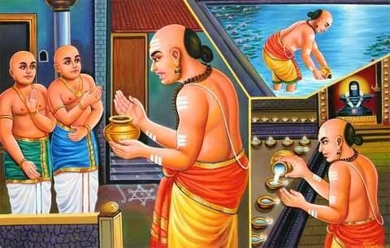

Slide 4
தொகை
அருநம்பி நமிநந்தி அடியார்க்கு அடியேன்
திருமுறை 7-39-4

Slide 5
வகை
வேத மறிகரத் தாரூர் அரற்குவிளக்கு நெய்யைத்
தீது செறியமண் கையரட்டாவிடத் தெண்புனலால்
ஏத முறுக வருகரென்றன்று விளக்கெரித்தான்
நாதன் எழிலேமப் பேறூ ரதிபன் நமிநந்தியே
திருமுறை 11-33-32

Slide 6
விரி
சோதி விளக்கொன் றேற்றுதலும் சுடர்விட்
டெழுந்த ததுநோக்கி ஆதி முதல்வர்
அரனெறியார் கோயில் அடைய விளக்கேற்றி
ஏதம் நினைந்த அருகந்தர் எதிரே
முதிருங் களிப்பினுடன் நாதர் அருளால்
திருவிளக்கு நீரால் எரித்தார் நாடறிய.
திருமுறை 12-27-14

Slide 7
குறிப்பு
இரவும் பகலும் பிரியாது சிவபெருமானைப்
பூசித்து மகிழும் ஒழுக்கமுடையவர்
நாள்தோறும் திருவாரூர்க்குப் சென்று
புற்றிடங்கொண்ட பெருமானை போற்றியவர்
சிவபெருமானின் திருவருளால் நீரினால்
விளக்கு ஏற்றிய பெருமை உடையவர்

Slide 8
குறிப்பு
பங்குனி உத்திரப் பெருவிழாவை சிறப்புறச்
செய்வதற்கு உறுதுணையாக இருந்தவர்
வீதிவிடங்கப் பெருமானார் திருவருளால்
"திருவாரூர் பிறந்தார்கள்” அனைவரும் சிவ
கணங்களாக காணும் பேறு பெற்றவர்.

Slide 9
குறிப்பு
சிவனடியார்களுக்கு வேண்டுவன எல்லாம்
நியதியாக நெடுங்காலம் அளித்தவர்.
திருநாவுக்கரசரால் ‘தொண்டர்களுக்கு ஆணி’
எனச் சிறப்பிக்கப்பட்டவர்.

Slide 10
ஆராய்ந் தடித்தொண்ட ராணிப்பொனாரூ ரகத்
தடக்கிப் பாரூர் பரிப்பத்தம் பங்குனி யுத்திரம்
பாற்படுத்தான் நாரூர் நறுமலர் நாத னடித்
தொண்டன் நம்பிநந்தி நீராற் றிருவிளக்
கிட்டமை நீணா டறியுமன்றே.
திருமுறை 4-102-2

Slide 11
நாம் செய்ய வேண்டியது
வாரம் ஒரு முறையாவது குடும்பத்தினருடன் கோயிலுக்கு வந்து சிவபெருமானை வழிபட வேண்டும்.
எவரிடத்தும் குலம், கல்வி மற்றும் செல்வம் குறித்த ஏற்றத் தாழ்வு பார்கக் கூடாது.
சிவ பூசை முறையினை அறிந்து நித்தமும் நியதியுடன் செய்தல்

Slide 12
நாம் செய்ய வேண்டியது
திருக்கோவில்களில் தன்னால் இயன்ற பணிகளைச் செய்து உதவ வேண்டும்.
திருக்கோவில் விழாக்களில் ஆர்வமுடன் பங்கெடுத்தல்
சிவ பூசைக்கு உரிய பொருட்களை கோவிலில் சேர்த்தல்.
சிவன் அடியர்களை இல்லத்திற்கு அழைத்து மரியாதை செய்து இன்னமுது அளித்தல்.

Slide 13
வழங்குபவர்
சிவத்திரு ராமகிருஷ்ண ஓதுவார்

Slide 14
தேவார வகுப்பு
ஞாயிறு தோறும் ஆலயத்தில் காலை 8.30 மணிக்கு திருமுறை வழிபாடு மற்றும் தேவார வகுப்புகள் நடத்தப்படுகின்றன

Slide 15

திருச்சிற்றம்பலம்

